Slide 1
КАНАДА

Slide 2
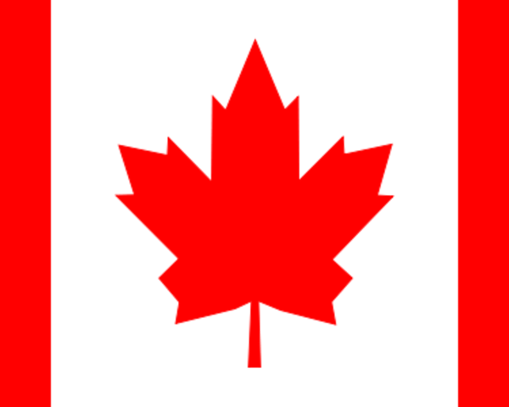
Англійці й французи воювали між собою під кольорами ланкастерської червоної троянди білої лілії. Білий і червоний стали офіційними кольорами Канади після їх затвердження королем Георгом V у 1921 роц

Slide 3
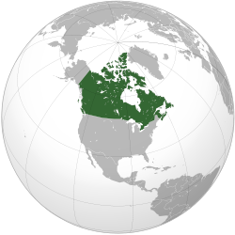

Slide 4
Основні дані
Площа- 9 984 тис км кв (2 місце в світі)
Населення- 35 266 тис. чол (38 місце)
Державний устрій –Коституційна монархія
Столиця-Оттава, адміністративний устрій-10 провінцій і 3 території
ВВН ном.-1 821 млрд дол США (11 місце)
ВВП на душу населення-50 436 дол США (11 місце)
Національна валюта- канадський долар
ІЛР- 0,913 –(9 місце)
Країна член Великої сімки,член НАТО, НАФТА

Slide 5
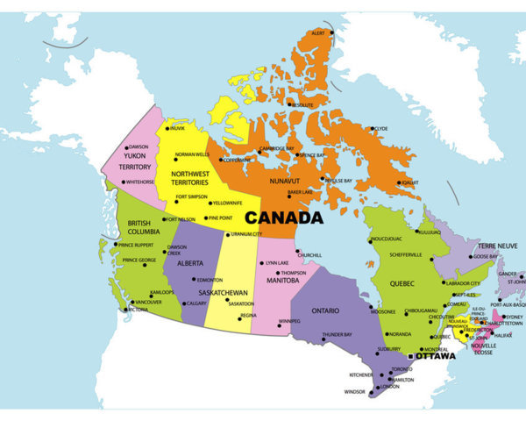

Slide 6
Територію, на якій зараз розташована Канада, було заселено корінним населенням понад 25 тис. років тому. Починаючи з 15-го століття, британські та французькі експедиції спершу досліджували, а потім одночасно заселяли атлантичне узбережжя країни. Проте в 1763 році, після семи років війни, Франція позбулася майже усіх своїх володінь у Північній Америці, включаючи Канаду. У 1867 роціКанада сформувалася як федеральне утворення чотирьох провінцій у статусі британського домініону Після цього відбулося територіальне розширення Канади і здобуття нею статусу автономії від Сполученого Королівствавідповідно до Вестмінстерського статуту 1931 року. Автономію було закріплено Канадським актом 1982 року, котрим назавжди розірвано залишки правової залежності від Британського парламенту.

Slide 7
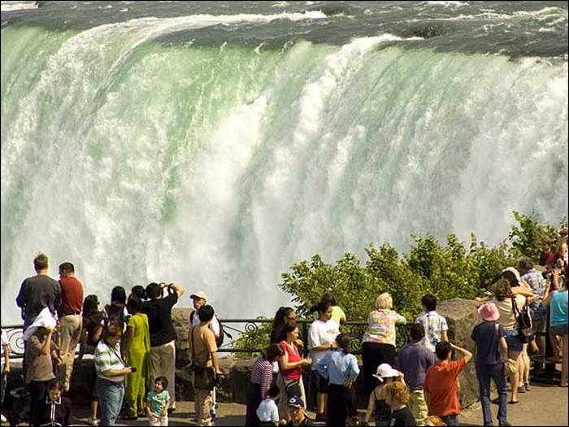
Ніагарський водопад

Slide 8
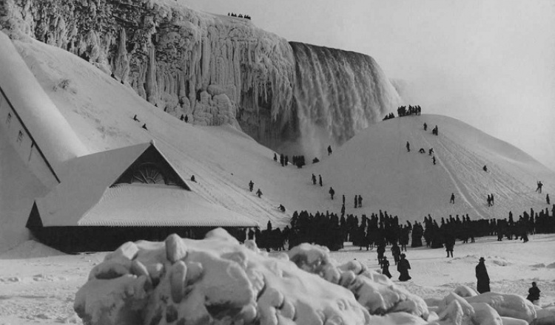
1888 рік

Slide 9
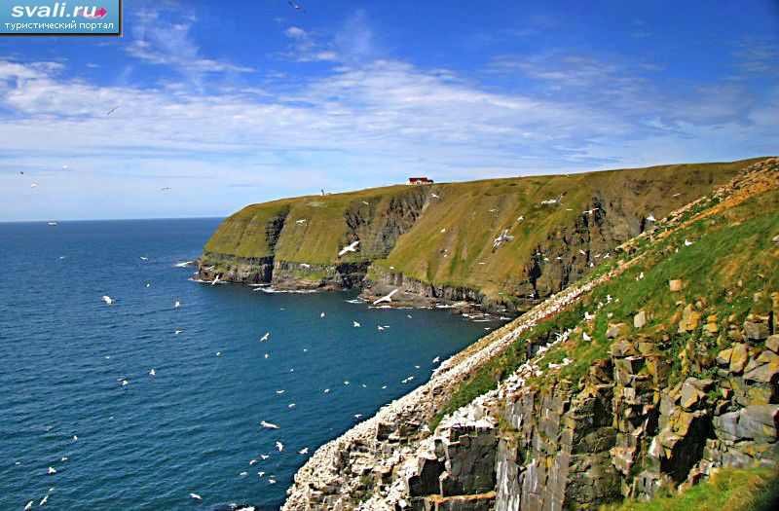
Ньюфаундленд

Slide 10
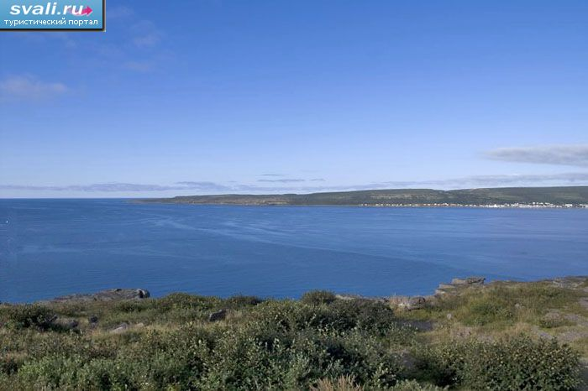
Лабрадор

Slide 11
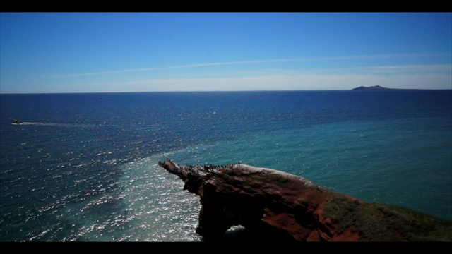
Ріка Св. Лаврентія

Slide 12
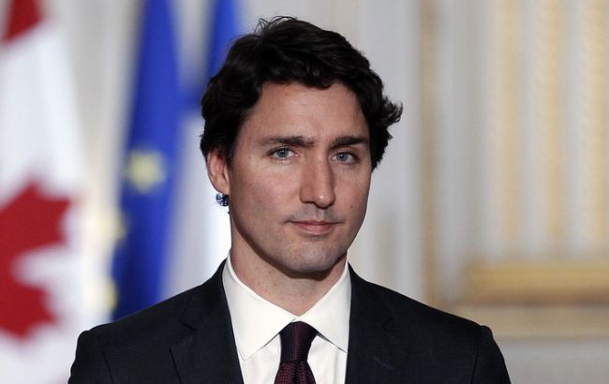
Джастин Трюдо

Slide 13
Населення
Кількість 35 266 -38 місце в світі оцінка 2017 рік
Густота- 3 чол на 1 кв км
Дві офіційні мови Канади-англійська і французька. Державні мови:
Англійська 20 584 770- 65,9% англійська та інша мови-406 455- 1,3%англійська та французька-94 055 французька та інша мови-58 885 0,2%французька -6 625- 21,2%
Тривалість життя-82,2 років (9 місце)
Народжуванність-10,28 (187 місце)
Більшість канадців — християни. Більшість належала до римсько-католицької церкви (45,2% населення), за ними — кальвіністита, маючи між собою канонічне спілкування, англіканська та лютеранська церкви

Slide 14
Найбільші міста
Торонто - 5 072 тис .людей
Монреаль- 3 588 тис людей
Ванкувер- 2 097 тис людей
Оттава- 1 117 тис людей
Едмонтон 1 о24 тис людей

Slide 15
Торонто (5 993 000 мешканців (2015)
Монреаль (3 981 000 мешканців (2015)
Ванкувер (2 485 000 мешканців (2015)
Оттава — Гатіно (1 326 000 мешканців (2015)
Калгарі (1 337 000 мешканців (2015))

Slide 16
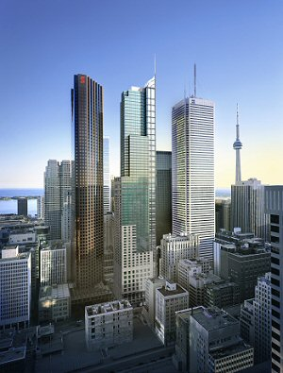
Торонто

Slide 17
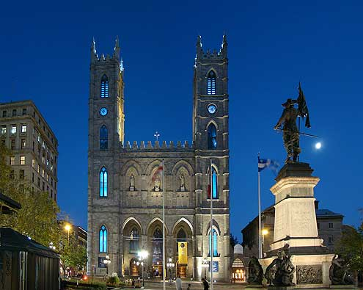
Монреаль

Slide 18
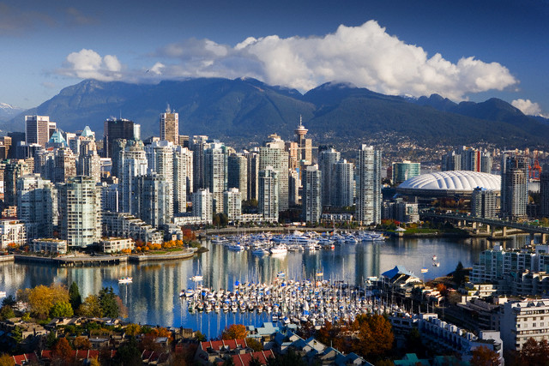
Ванкувер

Slide 19
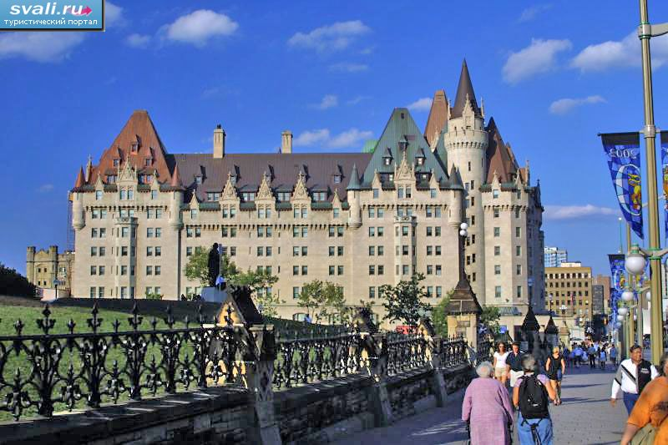
Оттава

Slide 20
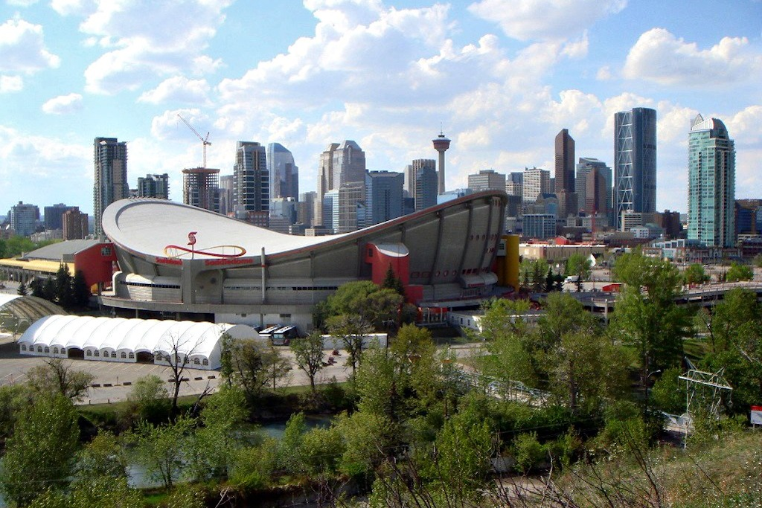
КАЛГАРІ

Slide 21
Економіка
У Канаді є розвинена ринкова . За минуле десятиріччя,,економіка країни зростає швидкими темпами
Канада — одна з небагатьох країн-експортерів енергоносіїв у світі: великі поклади природного газу знаходяться на східному узбережжі, а нафти — вАльберті. гідроелектроенергія найпоширеніша і найдешевша.
Канада — одна з найбільших у світі виробників сільськогосподарської продукції- є одними з найбільших постачальників пшениці й інших зернових культур. Канада, найбільший виробник цинку й урану, також має великі родовища інших природних ресурсів, як-от: золото, нікель, алюміній, свинець. Є в країні і високорозвинена переробна промисловість у південному Онтаріо і Квебеку; тут же і знаходяться автобудівні заводи, філіали багатьох американських і японських автомобільних компаній, що є ключовими в економіці цих провінцій.

Slide 22
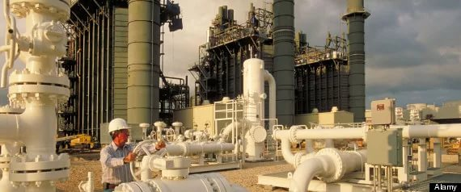
Видобуток газу

Slide 23
Автомобільний завод

Slide 24
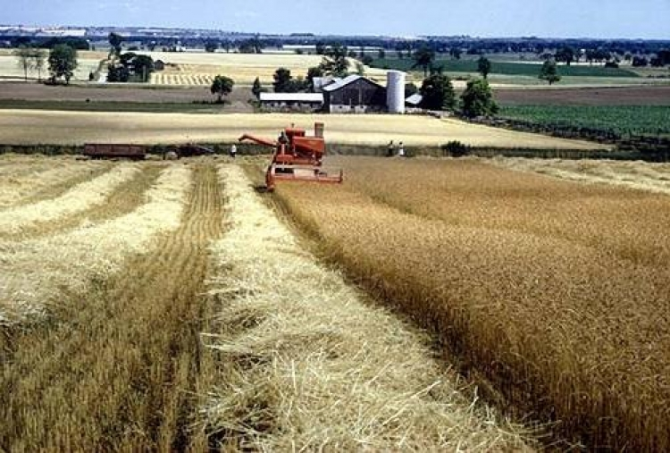
Фермери

Slide 25
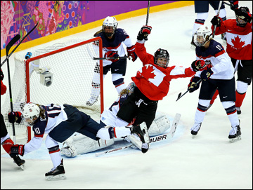
хоккей

Slide 26
THE END

